Slide 1
2017秋季学期
Lab3-进程运行轨迹的跟踪与统计
武德浩-李博

Slide 2
Lab3-进程运行轨迹的跟踪与统计
  实验目的
  掌握Linux下的多进程编程技术；
  通过对进程运行轨迹的跟踪来形象化进程的概念；
  在进程运行轨迹跟踪的基础上进行相应的数据统计，从而能对进程调度算法进行实际的量化评价，更进一步加深对调度和调度算法的理解，获得能在实际操作系统上对调度算法进行实验数据对比的直接经验。
实验内容
  基于模板“process.c”编写多进程的样本程序。
  在Linux 0.11上实现进程运行轨迹的跟踪，维护process.log日志，记录操作系统的进程变化。
  修改0.11进程调度的时间片，比较差异。

Slide 3
Lab3-进程运行轨迹的跟踪与统计
  实验目的
  掌握Linux下的多进程编程技术；
  通过对进程运行轨迹的跟踪来形象化进程的概念；
  在进程运行轨迹跟踪的基础上进行相应的数据统计，从而能对进程调度算法进行实际的量化评价，更进一步加深对调度和调度算法的理解，获得能在实际操作系统上对调度算法进行实验数据对比的直接经验。
实验内容
  基于模板“process.c”编写多进程的样本程序。
  在Linux 0.11上实现进程运行轨迹的跟踪，维护process.log日志，记录操作系统的进程变化。
  修改0.11进程调度的时间片，比较差异。

Slide 4
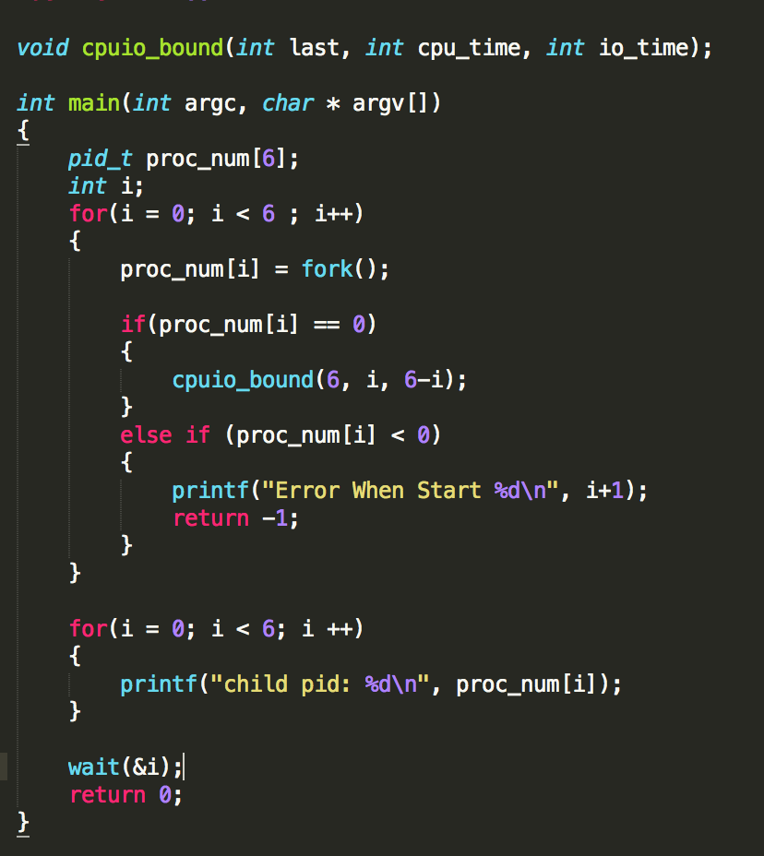
Lab3-进程运行轨迹的跟踪与统计
  编写process.c文件
    我们使用fork建立若干个不同的进程，并且设置为从cpu_bound到io_bound任务。

Slide 5
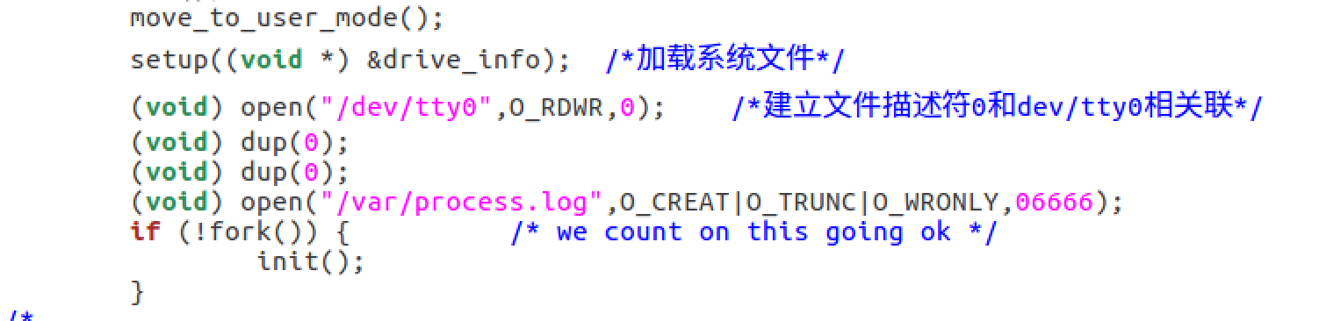
Lab3-进程运行轨迹的跟踪与统计
  管理log文件process.log
    在操作系统初始化之后就打开var/process.log文件.

Slide 6
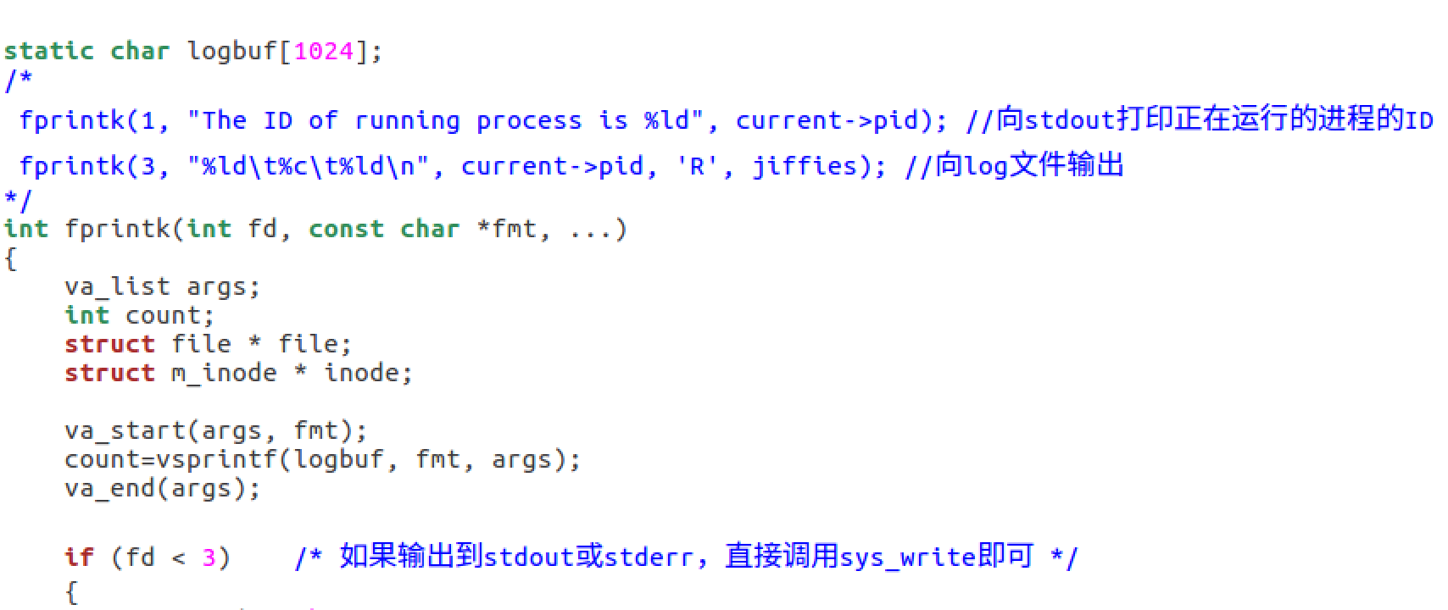
Lab3-进程运行轨迹的跟踪与统计
  管理log文件process.log
    处理不同进程间写文件时需要重新创建文件描述符的问题：在printk()中新建一个fprintk()函数。

Slide 7
Lab3-进程运行轨迹的跟踪与统计
  一些变量：
    （kernel/sched.c）jiffies，记录了从开机到当前时间的时钟中断发生次数。
    (kernel/sched.c) LATCH，PC机8253定时芯片的输入时钟频率为1.193180MHz，即1193180/每秒
    (include/linux/sched.h) HZ，每1/100秒（10ms）产生一次时钟中断。

Slide 8
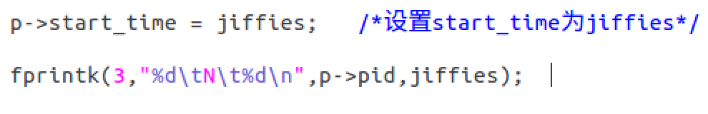
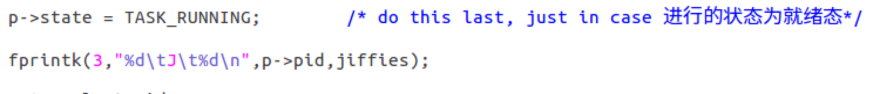
Lab3-进程运行轨迹的跟踪与统计
  寻找状态转移的结点
    在（ kernel/fork.c ）copy_process()中植入输出语句
      p->start_time = jiffies; //在此处插入N进程的输出
      p->state = TASK_RUNNING; //在此处插入进程到J状态的输出

Slide 9
Lab3-进程运行轨迹的跟踪与统计
  寻找状态转移的结点
    在（ kernel/sched.c ） sleep_on()和interruptible_sleep_on() 让当前进程进入睡眠状态
      查询函数中等待和就绪状态的标志：p->state
        sleep_on()
        interruptible_sleep_on()
        sys_pause()
        interruptible_sleep_on()
        wake_up()
        schedule()
    schedule()找到的next进程是接下来要运行的进程（注意，一定要分析清楚next是什么）。如果next恰好是当前正处于运行态的进程，swith_to(next)也会被调用。这种情况下相当于当前进程的状态没变。
    系统无事可做的时候，进程0会不停地调用sys_pause()，以激活调度算法。此时它的状态可以是等待态，等待有其它可运行的进程；也可以叫运行态，因为它是唯一一个在CPU上运行的进程，只不过运行的效果是等待。

Slide 10
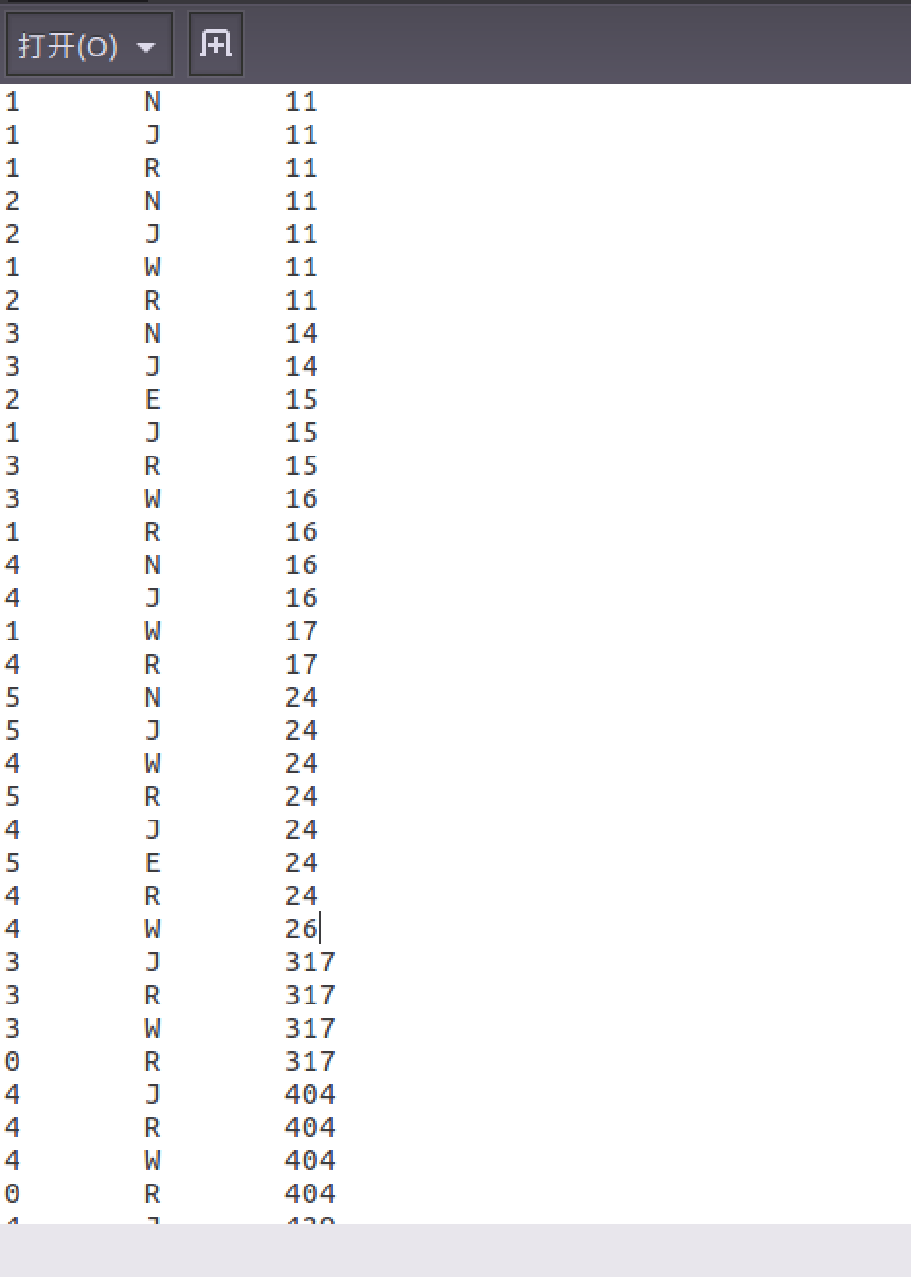
Lab3-进程运行轨迹的跟踪与统计
  生成process.log

Slide 11
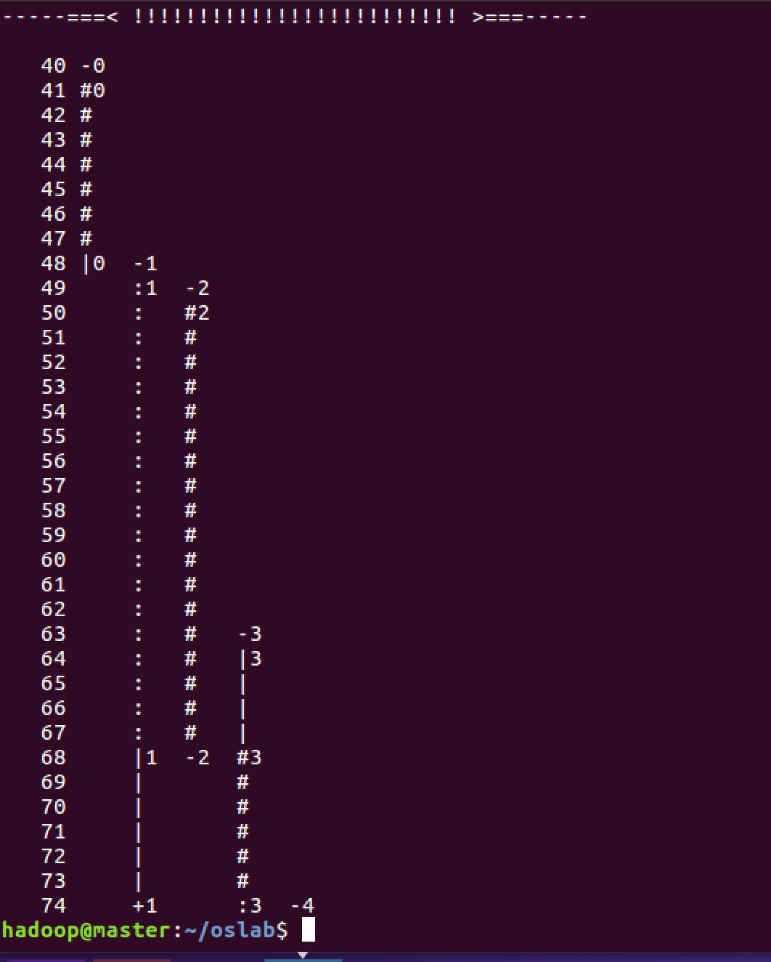
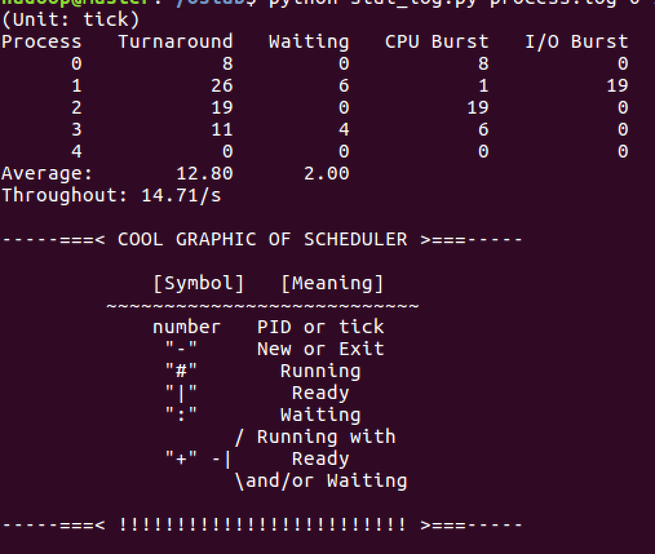
Lab3-进程运行轨迹的跟踪与统计
  根据process.log统计进程运行信息

Slide 12
结合自己的体会，谈谈从程序设计者的角度看，单进程编程和多进程编程最大的区别是什么？
  多进程编程是同步执行的，所以情况要复杂得多。在设计多进程编程时，要考虑资源的分配，时间片的分配等达到系统调度的平衡。要综合考虑所有进程的情况以达到最优的并行执行效果。
  但因为内存中进程隔离以及资源的共享限制问题多进程编程似乎较为少见，更常见的可能还是多线程编程？

Slide 13
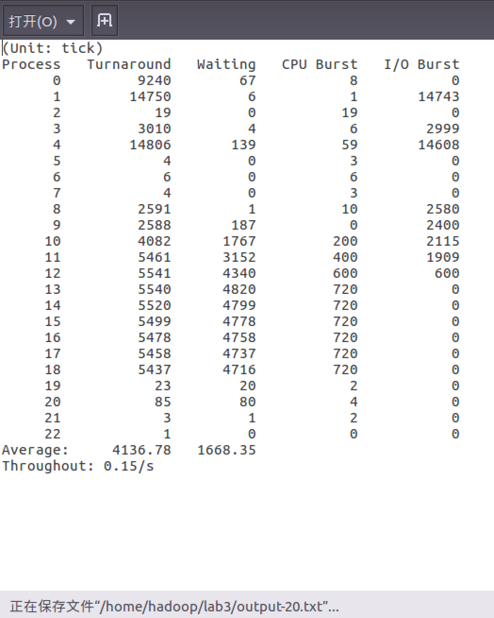
Lab3-进程运行轨迹的跟踪与统计
你是如何修改时间片的？在修改时间片前后，log文件的统计结果（不包括Graphic）都是什么样？结合你的修改分析一下为什么会这样变化，或者为什么没变化？
    修改时间片试试？
    (include/sched.h) priority
      20 tick

Slide 14
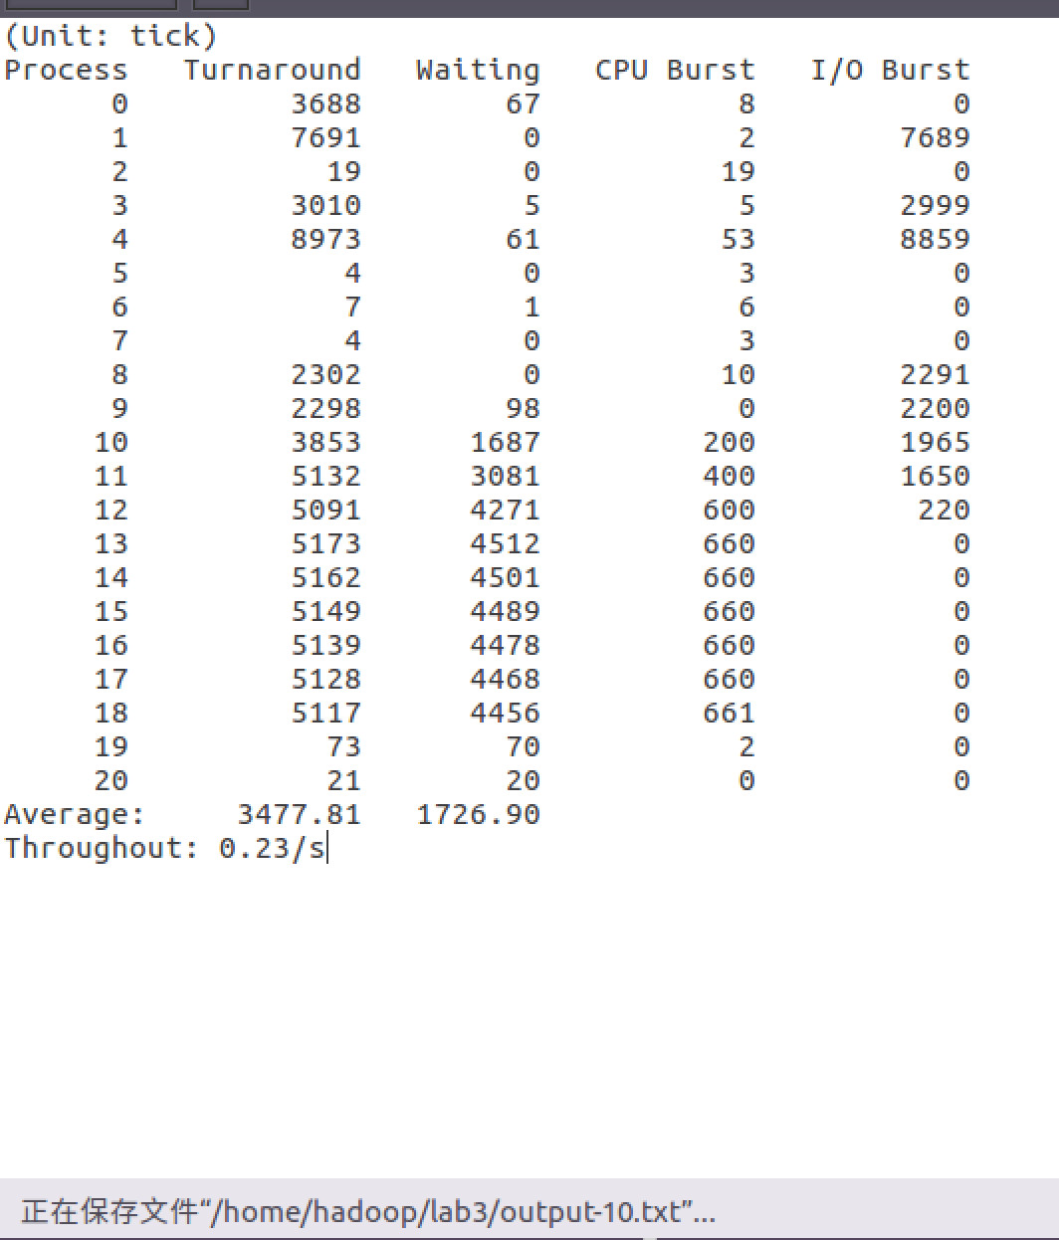
Lab3-进程运行轨迹的跟踪与统计
  修改时间片试试？
    10 tick

Slide 15
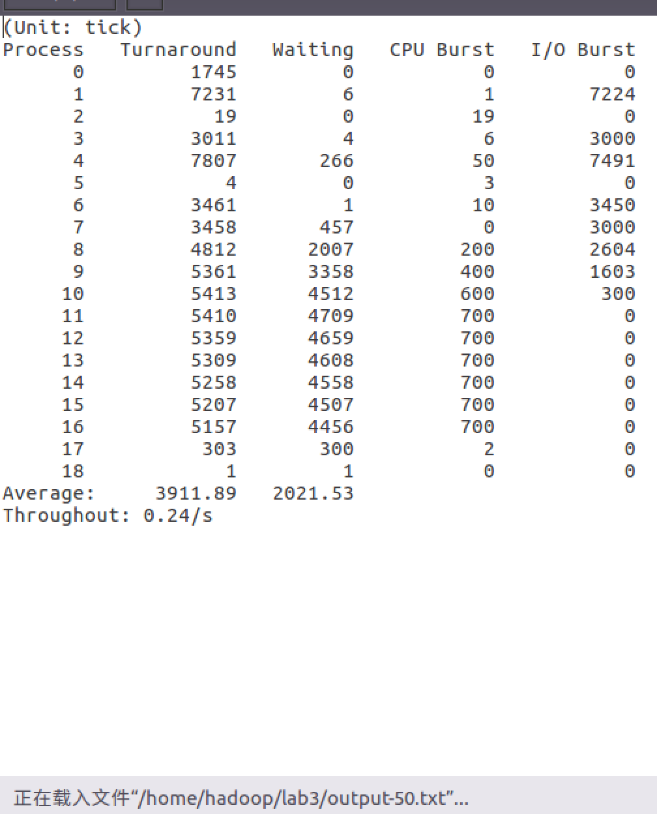
Lab3-进程运行轨迹的跟踪与统计
  修改时间片试试？
    50 tick

Slide 16
Lab3-进程运行轨迹的跟踪与统计
结论：
  时间片变小（20->10）：进程因时间片到时产生的进程调度次数变多，该进程等待时间越长。
  时间片增大（20->50），进程等待时间片的时间也随之变长。

Slide 17
Lab5-实验目的
1、加深对进程同步与互斥概念的认识；
2、掌握信号量的使用，并应用它解决生产者——消费者问题；
3、掌握信号量的实现原理。

